Slide 1
Thứ hai ngày 25 tháng 9 năm 2023
TIẾNG VIỆT
Bài đọc 3: Cô giáo nhỏ (2 tiết)

Slide 2
Khởi động: Kiểm tra bài cũ: Bài đọc 2: Lên rẫy
+ Cảnh vật thiên nhiên trên đường đi đẹp như thế nào?
Cảnh vật thiên nhiên trên đường đi rất đẹp: Mặt trời mới ló trên ngọn tre. Những giọt sương được nắng sớm chiếu vào, như những ngọn đèn giăng trên ngọn cỏ
+ Em có cảm nghĩ gì về bạn nhỏ trong bài thơ?
Bạn nhỏ trong bài thơ rất đáng yêu, chăm học tập, ham thích lao động, yêu rẫy, yêu rừng, yêu cảnh đẹp thiên nhiên.)

Slide 4
Mắt dõi
Tay dò
Tai nghe

Slide 5
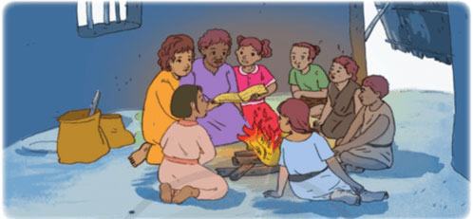
Cô giáo nhỏ
Đã hơn một tháng nay, hễ tôi hỏi đến cuốn truyện tranh Giên mượn, em lại lúng búng: “Xin lỗi cô, em quên mang theo. Cô đừng báo với nhà trường ạ.”
Giên gọi là trường nhưng thực chất đây chỉ là một lớp dạy chữ miễn phí ở một vùng quê Châu Phi hẻo lánh. Đa số trẻ em ở đây phải ở nhà bế em, nấu nướng hoặc ra đồng giúp cha mẹ. Chỉ chừng hai chục em được đi học.

Slide 6
Tối hôm đó, mất hai giờ đồng hồ vượt qua những quãng đồng vắng, tối tăm, tôi mới tìm đến được xóm nhà Giên. Người ta chỉ cho tôi một túp lều. Tới sát cánh cửa đan bằng thân sậy khép hờ, tôi nghe thấy những tiếng ê a đánh vần.
Tôi nhìn qua khe cửa. Khoảng sáu, bảy đứa trẻ ngồi quanh bếp lửa. Cạnh chúng là một phụ nữ trẻ và một bà lão. Hai người lớn chụm môi cố vật lộn với mấy từ khó. Ngón tay họ dò trên chính cuốn sách mà Giên mượn về. Đám trẻ con đã đọc xong, ngóng cổ chờ hai người phụ nữ đánh vần nốt. “Cô giáo” Giên đang nhiệt tình chỉ bảo “học trò”.

Slide 7
Mẹ của Giên ra mở cửa, không giấu khỏi sự ngạc nhiên:
- Ông bà, cha mẹ rồi tới các anh chị tôi không ai biết chữ cả. Tôi cũng không nốt. – Bà mẹ trẻ nói.
- Từ cha sinh mẹ đẻ, có bao giờ tôi mơ được học chữ. Giờ tôi biết kha khá rồi đấy. Tôi đọc cô giáo nghe thử nhé. – Bà của Giên ngượng nghịu nhìn cuốn sách lấm lem nhọ nồi.
Cũng như ở lớp, Giên lại thì thào: “Em xin lỗi cô.”. Nhưng rồi em tròn mắt ngạc nhiên trước câu trả lời nghẹn ngào của tôi: “Ồ không, Giên! Cô phải xin lỗi em mới đúng.”
Theo KHÁNH LINH (Báo Người lao động)

Slide 8
TỪ KHÓ
cho phép hưởng một dịch vụ mà không phải trả tiền.
Miễn phí:
Hẻo lánh:
(nơi) xa, ít người qua lại.
Ngóng cổ:
trông chờ, mong đợi một điều gì đó
lúc mới sinh (thường dùng để nhấn mạnh điều từ trước tới nay chưa từng thấy, chưa từng có)
Cha sinh mẹ đẻ:

Slide 9
1
Đoạn 1: Từ “Đã hơn… nhà trường ạ.”
2
Đoạn 2: Từ “Giên gọi … đi học.”
3
Đoạn 3: Từ “Tối hôm đó…. Đánh vần”
4
Đoạn 4: Từ “Tôi nhìn qua …. Học trò.”
5
Đoạn 5: Từ “Mẹ của Giên … nhọ nồi”
6
Đoạn 6: Còn lại

Slide 10
Nhấn mạnh vào những từ ngữ khó đọc: miễn phí, hẻo lánh, ngóng cổ, cha sinh mẹ đẻ,…)

Slide 11
Đoạn 1
Đã hơn một tháng nay, hễ tôi hỏi đến cuốn truyện tranh Giên mượn, em lại lúng búng: “Xin lỗi cô, em quên mang theo. Cô đừng báo với nhà trường ạ.”
Đoạn 2
Giên gọi là trường nhưng thực chất đây chỉ là một lớp dạy chữ miễn phí ở một vùng quê Châu Phi hẻo lánh. Đa số trẻ em ở đây phải ở nhà bế em, nấu nướng hoặc ra đồng giúp cha mẹ. Chỉ chừng hai chục em được đi học.

Slide 12
Tối hôm đó, mất hai giờ đồng hồ vượt qua những quãng đồng vắng, tối tăm, tôi mới tìm đến được xóm nhà Giên. Người ta chỉ cho tôi một túp lều. Tới sát cánh cửa đan bằng thân sậy khép hờ, tôi nghe thấy những tiếng ê a đánh vần.
Đoạn 3
Tôi nhìn qua khe cửa. Khoảng sáu, bảy đứa trẻ ngồi quanh bếp lửa. Cạnh chúng là một phụ nữ trẻ và một bà lão. Hai người lớn chụm môi cố vật lộn với mấy từ khó. Ngón tay họ dò trên chính cuốn sách mà Giên mượn về. Đám trẻ con đã đọc xong, ngóng cổ chờ hai người phụ nữ đánh vần nốt. “Cô giáo” Giên đang nhiệt tình chỉ bảo “học trò”.
Đoạn 4

Slide 13
Đoạn 5
Mẹ của Giên ra mở cửa, không giấu khỏi sự ngạc nhiên:
- Ông bà, cha mẹ rồi tới các anh chị tôi không ai biết chữ cả. Tôi cũng không nốt. – Bà mẹ trẻ nói.
- Từ cha sinh mẹ đẻ, có bao giờ tôi mơ được học chữ. Giờ tôi biết kha khá rồi đấy. Tôi đọc cô giáo nghe thử nhé. – Bà của Giên ngượng nghịu nhìn cuốn sách lấm lem nhọ nồi.
Đoạn 6
Cũng như ở lớp, Giên lại thì thào: “Em xin lỗi cô.”. Nhưng rồi em tròn mắt ngạc nhiên trước câu trả lời nghẹn ngào của tôi: “Ồ không, Giên! Cô phải xin lỗi em mới đúng.”
Theo KHÁNH LINH (Báo Người lao động)

Slide 14
LUYỆN ĐỌC TRONG NHÓM
Yêu Cầu
Phân công đọc theo đoạn.
Tất cả thành viên đều đọc.
Giải nghĩa từ cùng nhau.

Slide 15
LUYỆN ĐỌC TRƯỚC LỚP
Tiêu chí đánh giá
1. Đọc đúng.
2. Đọc to, rõ.
3. Đọc ngắt, nghỉ đúng chỗ.

Slide 17
1. Trường học của Giên ở đâu? Ngôi trường này có gì đặc biệt?
2. Cô giáo đã chứng kiến việc gì lúc đến nhà Giên?
3. Theo em, vì sao Giên không trả được sách đúng hạn?
4. Vì sao cô giáo nghẹn ngào nói: “Ồ không, Giên!Cô phải xin lỗi em mới đúng.” Khi Giên xin lỗi cô?
5. Việc làm của Giên đáng khen như thế nào?

Slide 18
1: Trường học của Giên ở đâu? Ngôi trường này có gì đặc biệt?
Trường học của Giên ở một vùng quê hẻo lánh ở Châu Phi. Gọi là trường nhưng thực chất lớp dạy học miễn phí. HS là con cháu của những người nông dân suốt ngày cặm cụi trên những cánh đồng ngô cháy nắng.
2: Cô giáo đã chứng kiến việc gì lúc đến nhà Giên?
Cô giáo đã chứng kiến cảnh Giên đang làm “cô giáo”, hướng dẫn bà, mẹ và các bạn nhỏ trong xóm đánh vần. Cuốn sách Giên dùng để dạy chữ ở lớp học của mình chính là cuốn truyện tranh mượn của cô giáo.

Slide 19
3: Theo em, vì sao Giên không trả được sách đúng hạn?
Giên đang phải dùng sách để dạy bà, mẹ và các bạn đọc.
4: Vì sao cô giáo nghẹn ngào nói: “Ồ không, Giên!Cô phải xin lỗi em mới đúng.” Khi Giên xin lỗi cô?
Vì cô đã hiểu lầm Giên. Cô không biết là Giên trả sách chậm vì phải dùng quyển sách để làm một việc rất đáng khen: dạy bà, mẹ và các bạn đọc.
5: Việc làm của Giên đáng khen như thế nào?
Giên đã biết đem những điều học được vận dụng vận dụng vào cuộc sống. Việc làm của Giên còn thể hiện tình yêu thương của mình đối với người thân và bạn bè.

Slide 20
Theo em, nội dung chính của bài như thế nào?
Câu chuyện kể về Giên – một cô bé sống ở vùng quê Châu Phi hẻo lánh đã cố gắng dạy chữ cho gia đình mình. Em đã trở thành cô giáo nhỏ của gia đình, là một cô bé ngoan, tốt bụng và rất đáng khen.

Slide 22
Theo em, giọng đọc của bài đọc như thế nào?
Đọc bài với giọng đọc nhẹ nhàng, thể hiện cảm xúc trầm lắng, xúc động khi cô giáo biết việc làm tốt của Giên.

Slide 23
Yêu Cầu
Phân công đọc từng đoạn
Tất cả thành viên đều đọc.
Tiêu chí đánh giá
1. Đọc đúng.
2. Đọc to, rõ.
3. Đọc ngắt, nghỉ đúng chỗ.

Slide 24
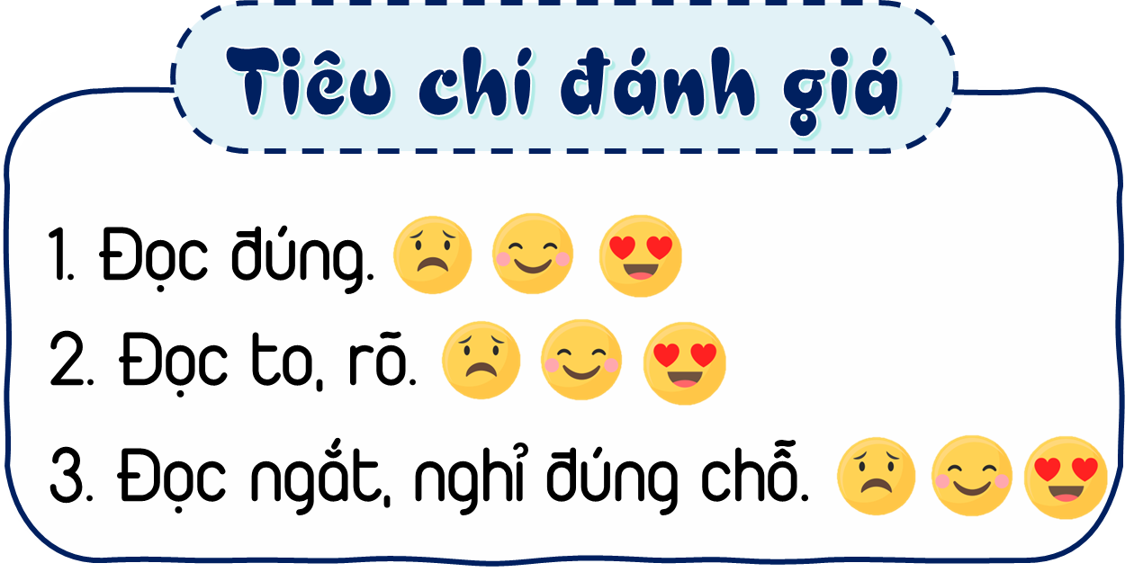

Slide 25
VẬN DỤNG, TRẢI NGHIỆM

Slide 26
Em học tập được điều gì ở Giên?
HS: Có ý thức trong học tập, để đạt được những thành tích mong muốn.
Xem và chuẩn bị bài: Nói và nghe: Trao đổi chăm học, chăm làm

